Slide 1

Project 4 Concept
Door: Stephan, Guy, Lucas, Yorick, Robin en Jens

Slide 2
Inhoudsopgave
- Style
- Genre
- Environment
- Lighting
- Characters Design
- Main Character
- Human-Type
- Hound-Type
- Construction-Type

Slide 3
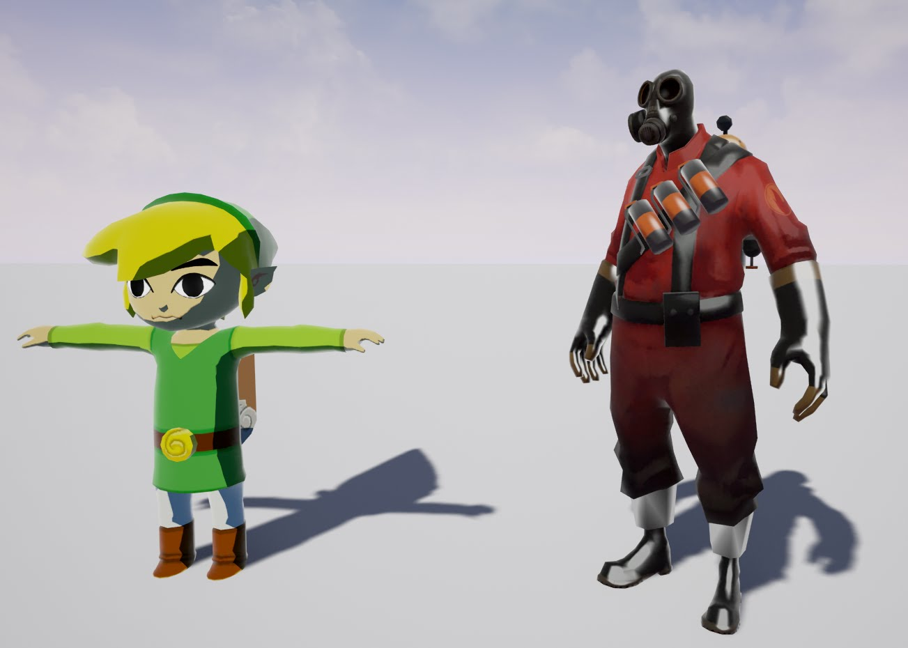
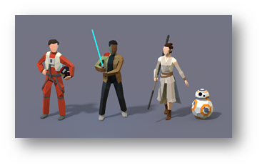
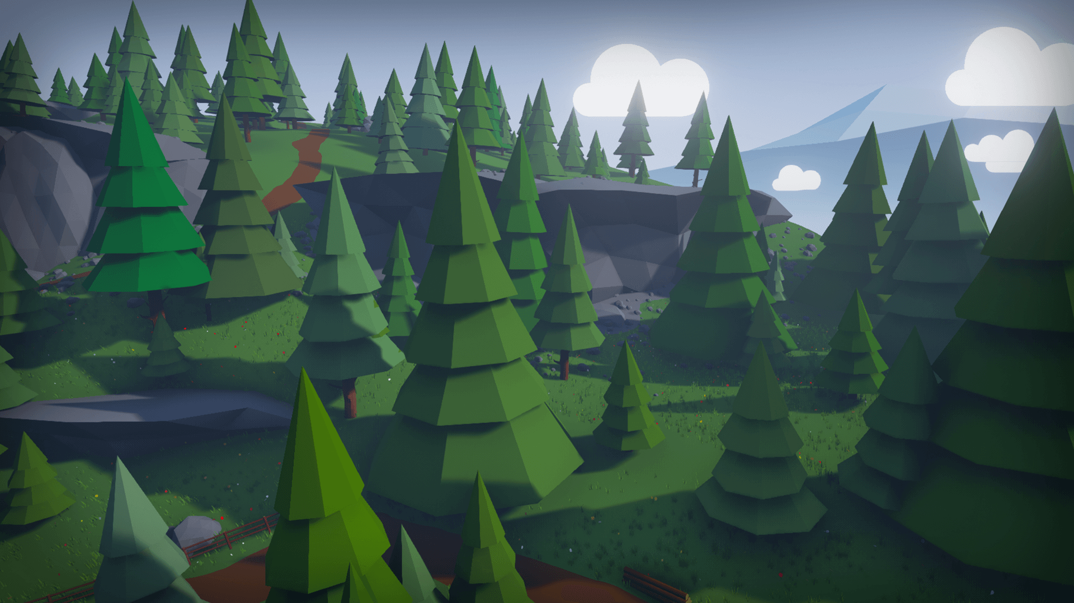
Style
- Low Poly
- Cel-Shaded

Slide 4
Genre / Thema
- Horror
- Uncanny Gevoel
- Spanningsboog
- Lightning
Apocalyptic
- Verwilderde Street Props
- Alone
- Sci-Fi
- Robots
- Zwevende stad

Slide 5
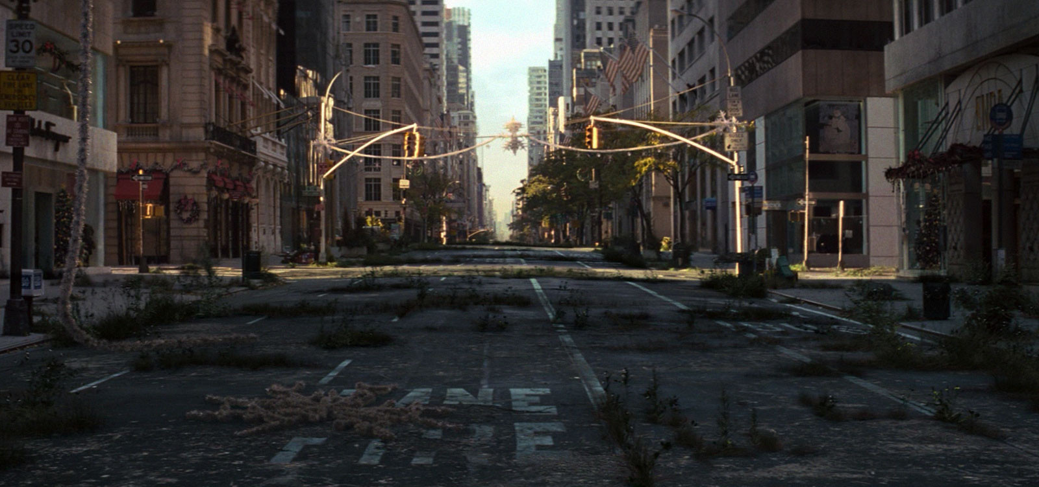
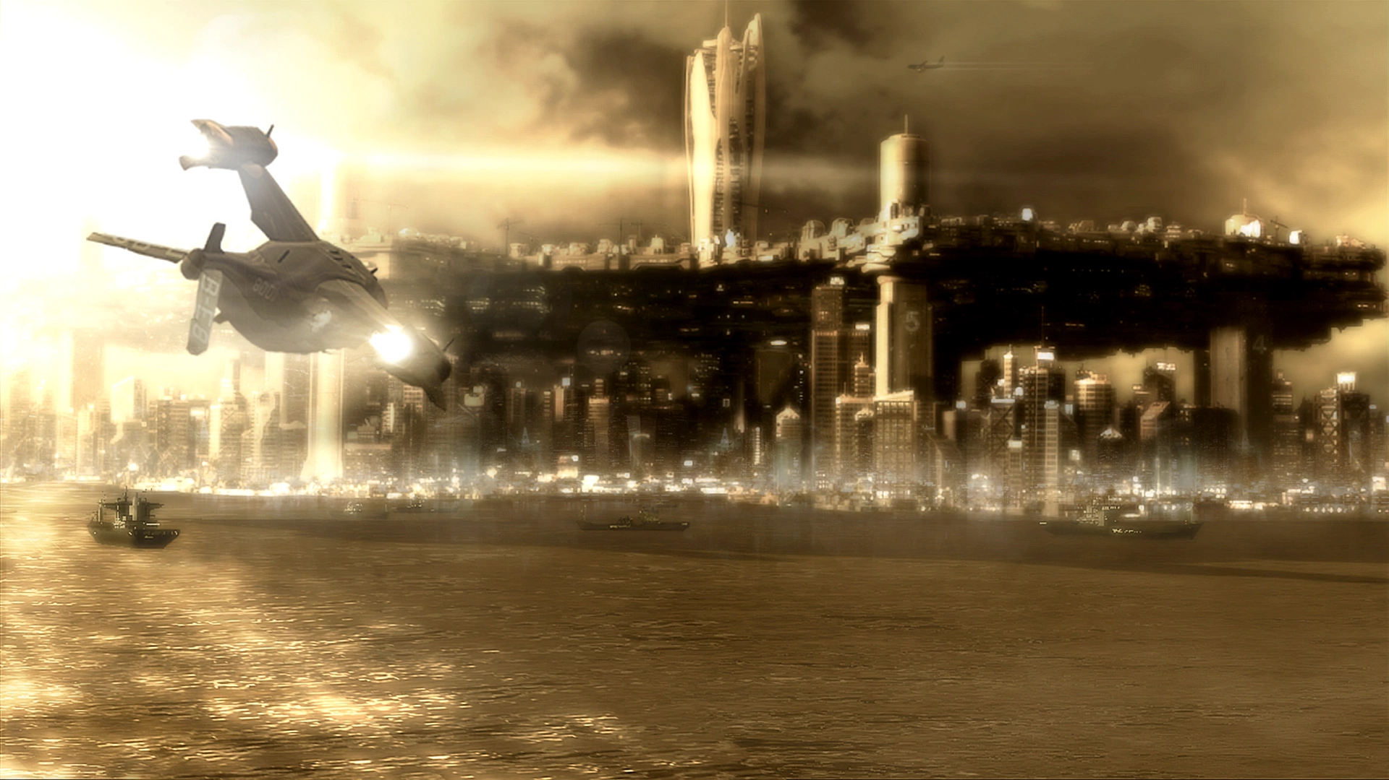
Environment
- Zwevende stad
- Instortend
- Semi-Verwilderde straten

Slide 6
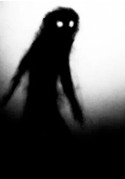
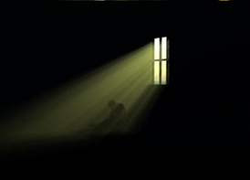
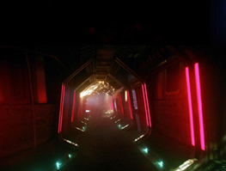
Lighting
- Schaduwen & Duisternis
- Weinig lichtbronnen
- Gids door het level

Slide 7
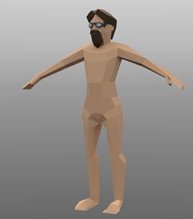
Character design
- Low Poly

Slide 8
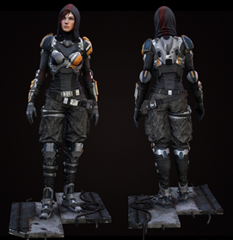
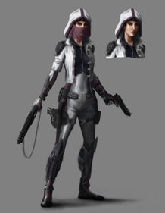
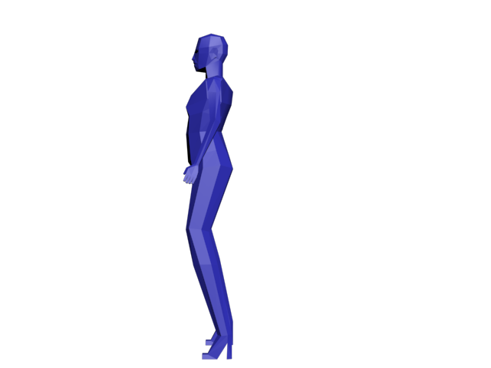
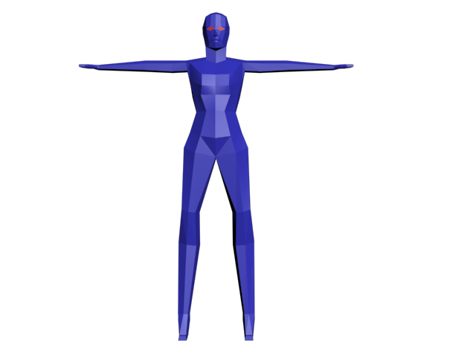
Main Character
- Vrouwlijk
- Gothel

Slide 9
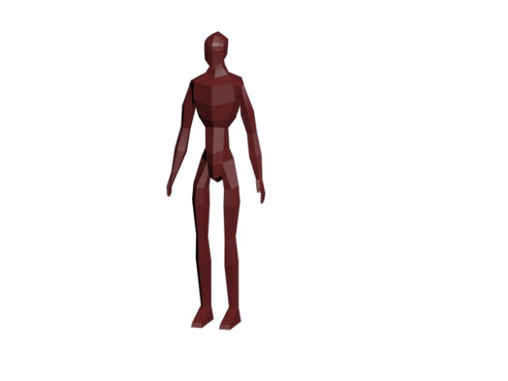
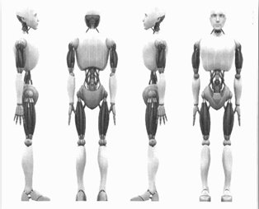
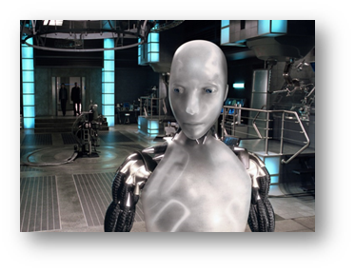
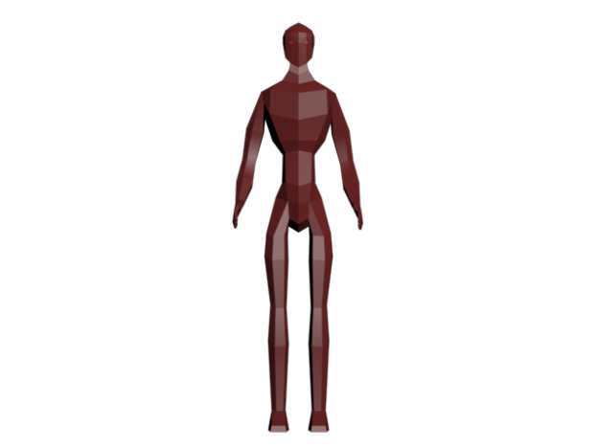
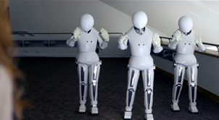
Human-Type
- Menselijk
- Uncanny
- Shotgun

Slide 10
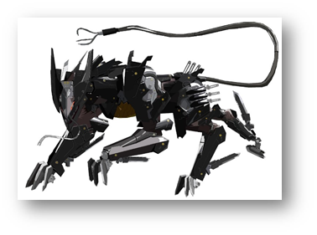
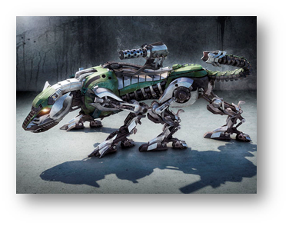
Hound-Type
- Snelheid
- Doelwitten uitschakelen
- scherpe klauwen en tanden
Klik om tekst toe te voegen

Slide 11
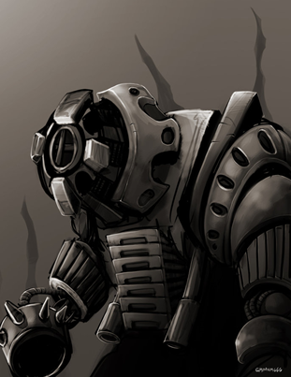
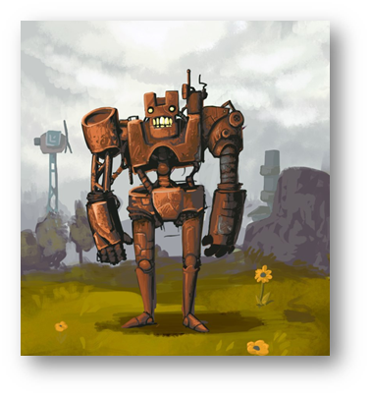
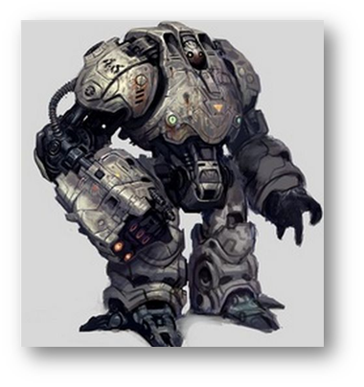
Construction-Type
- Buff
- Zwaar
- Stomping
- Mechanisch

Slide 12
Einde
Zijn er nog vragen?

